Slide 1

第二回卒業制作プレゼンテーション
発表チーム：ニャムランド

Slide 2
恒例のメンバー紹介
プログラム
髙鳥義行 高山拓巳
中川文仁 大塚涼祐 茶野龍起
デザイン
上田和佳 山口香奈実
永見美里
企画
山岡 純也

Slide 3

前回までのハンブレ
対戦型ARPG作るよ！

Slide 4
前回までのハンブレ
と、声高らかに宣言した時から
早一ヶ月。

Slide 5
前回までのハンブレ
就職活動に追われながらも
制作を続けています。
(今日もＰＧ二人が就活で抜けています。)

Slide 6
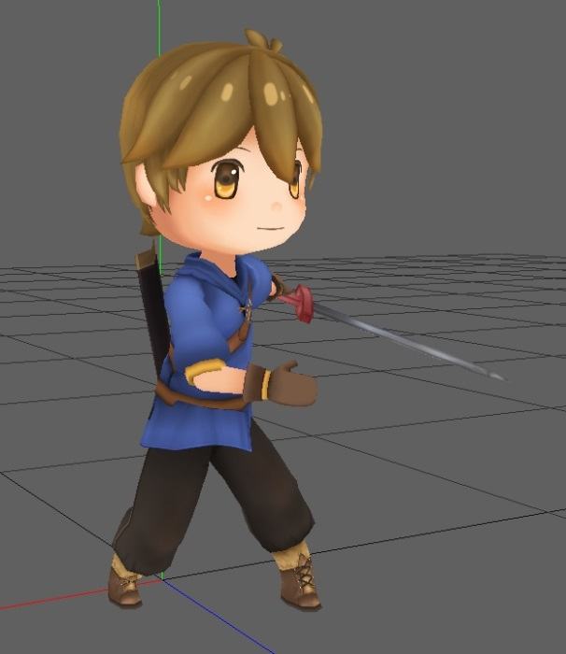
今のハンブレ進捗状況
デザイン素材

Slide 7
今のハンブレ進捗状況

Slide 8
今のハンブレ進捗状況

Slide 9
今のハンブレ進捗状況

Slide 10
今のハンブレ進捗状況

Slide 11
ご清聴頂き、 ありがとうございました！

